Slide 2

Informacijska infrastruktura za izvajanje Domelovih procesov je tudi v oblaku

Slide 3
Agenda
Skupina Domel
Izzivi
Pravi partner
Arhitektura
Izdelki
Časovnica
Zaključki
pogum - zmožnost obvladovanja strahu v nevarnih ali težkih situacijah

Slide 4


Danes z vami
Peter ZDOVC, Solution Consulting Services Manager
Ivan KOVAČ, Solution Engineer
Blaž HRIBERNIK, Vodja informatike

Slide 5
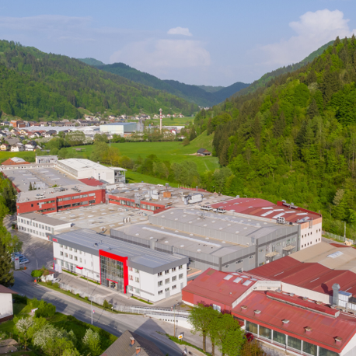
Skupina Domel
Več kot 1500 zaposlenih
Globalni razvojni partner na področju električnih pogonov in komponent
Inovativnost in kvaliteta dve ključni vrednoti
Digitalizacija poslovnih in proizvodnih procesov je ključna strateška aktivnosti za trajnostni razvoj

Slide 6
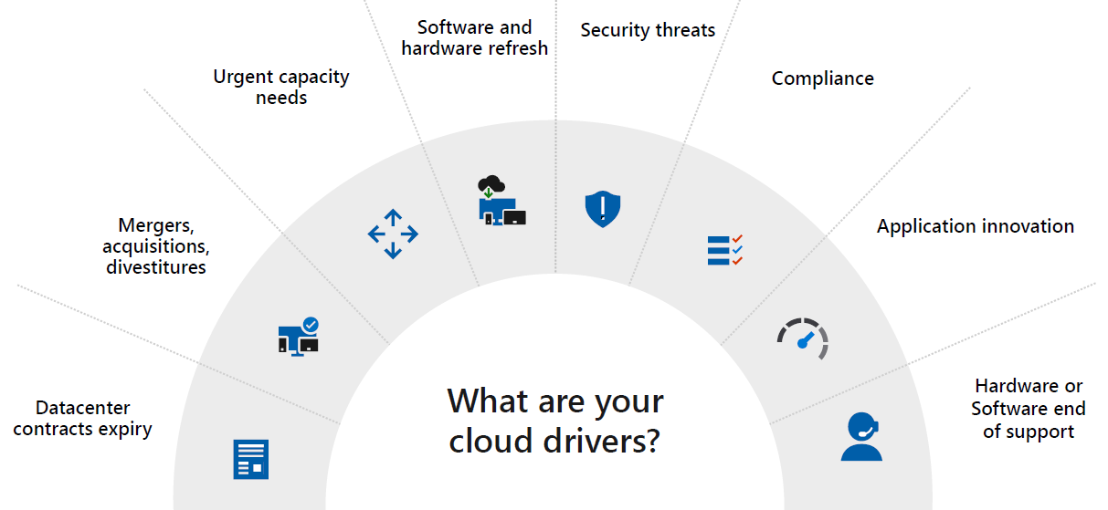
Poslovni izzivi

Slide 7
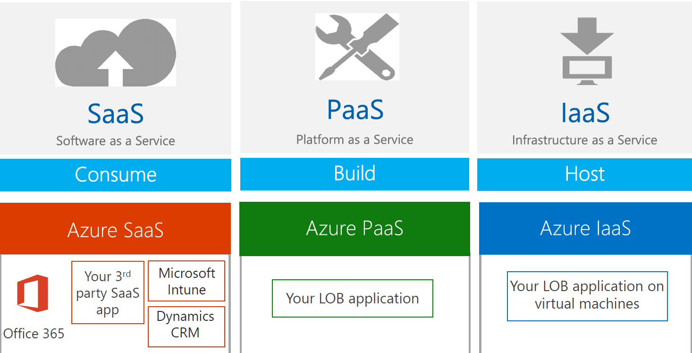
Poslovni izzivi
The 5 Rs
Rehost
Refactor
Rearchitect
Rebuild
Replace
Datacenter modernization assessment & roadmap
SAP on Azure assessment

Slide 8
Poslovni izzivi v Domelu
Drugi datacenter (zahteva regulatorja - DRC)
SAP napovedi
  Innovation commitment for SAP S/4HANA until the end of 2040
  Mainstream maintenance until end of 2027 for SAP Business Suite 7
    The impact of 2027 on SAP customers

Slide 9
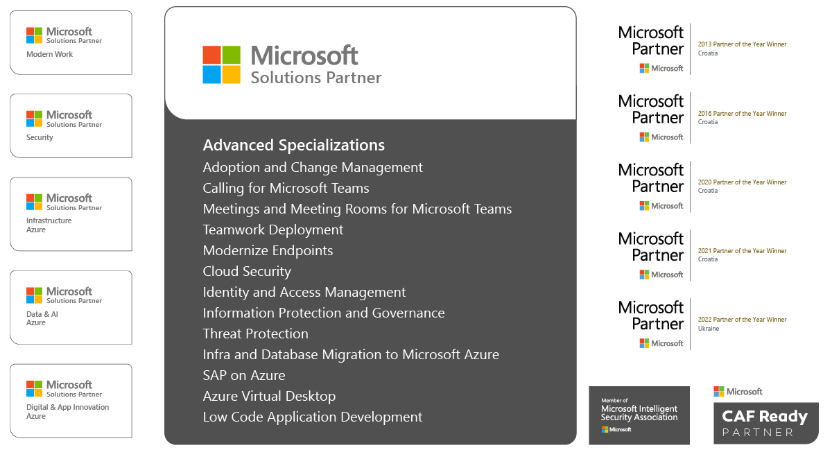
Pravi partner
Microsoft Gold Certified Solution Provider

Slide 10
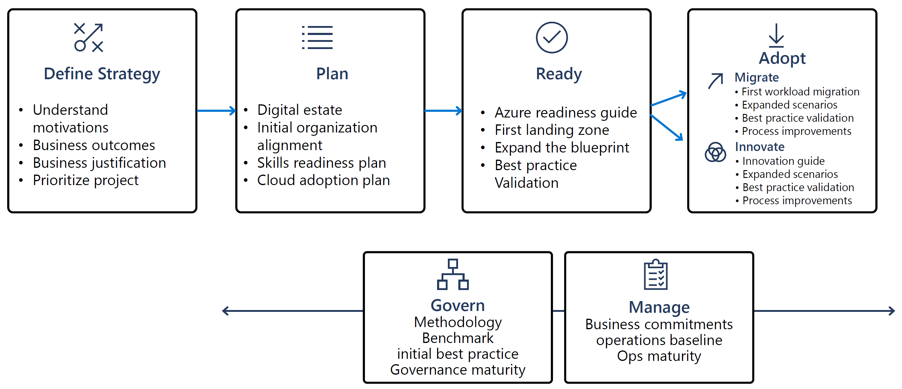
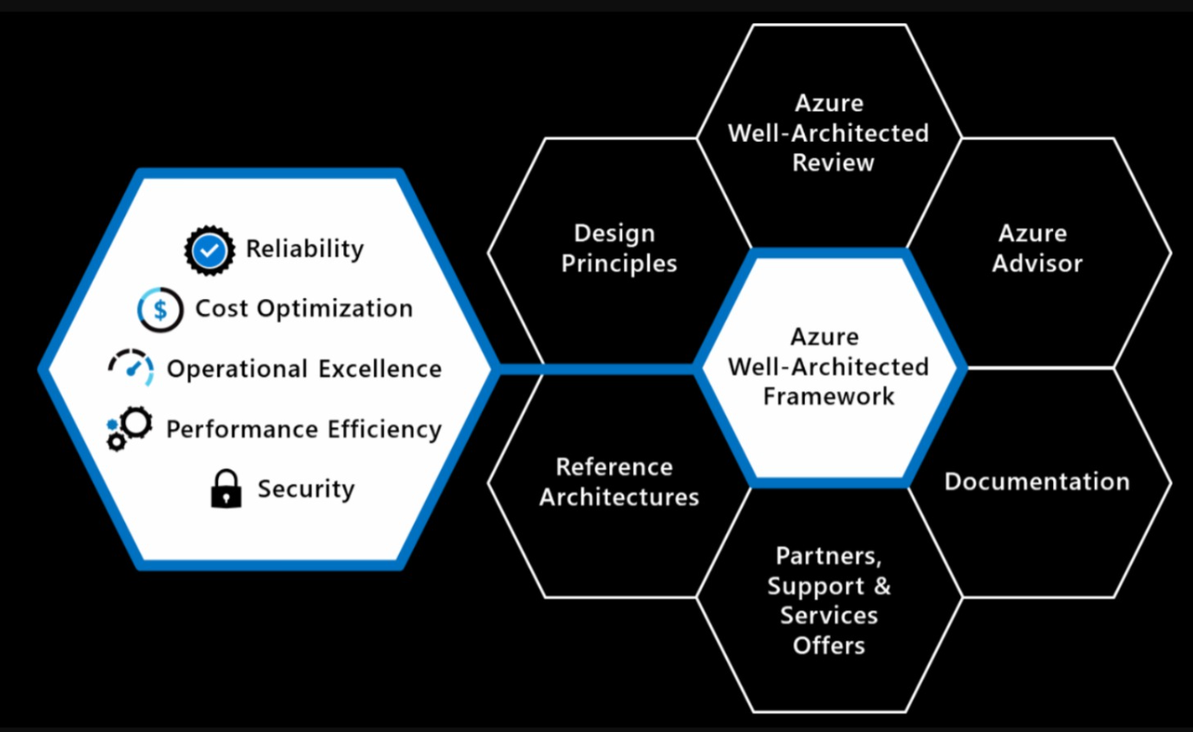
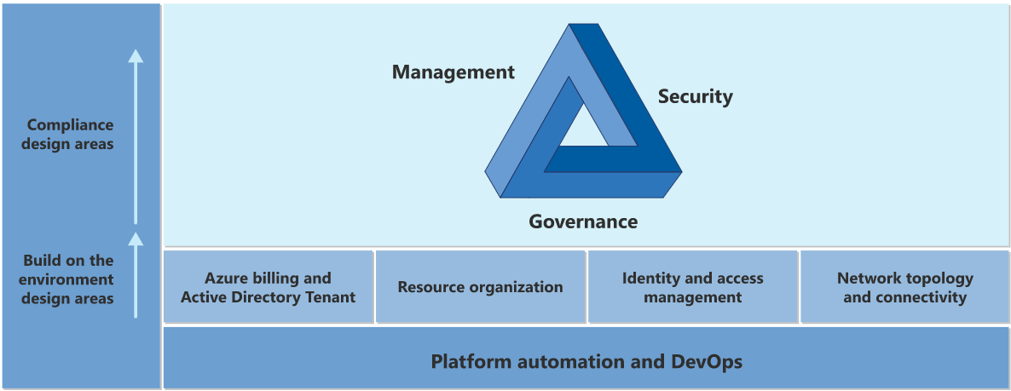
Pravi partner
Cloud Adoption Framework (CAF)
Well-Architected Framework (WAF)
CAF Design Areas
SPAN is Microsoft solutions Partner for Infrastructure (Azure)
Span has earned the SAP on Microsoft Azure advanced specialization

Slide 11




























Pravi partner
SPAN's cloud enablement solution & services

Slide 12




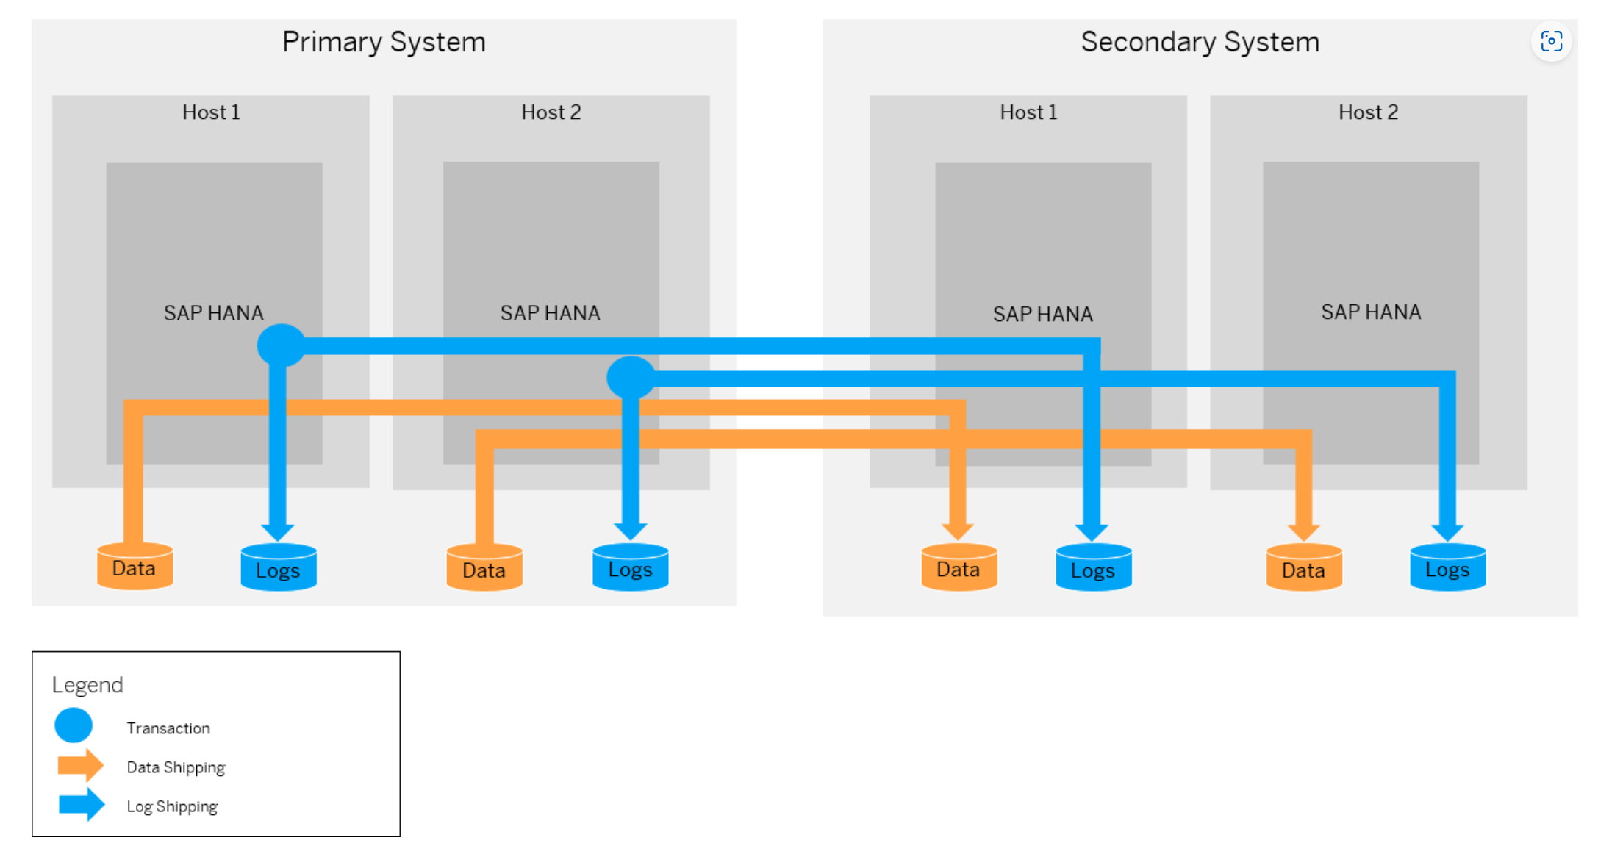
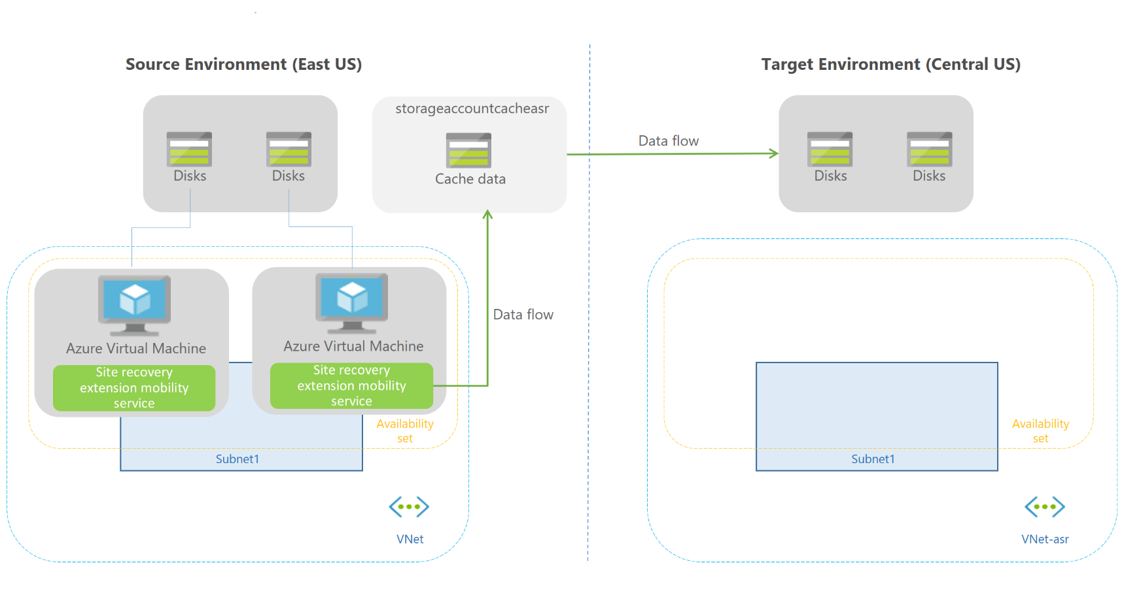
Arhitektura
Izbira modela
  SaaS znotraj oblaka SAP – RISE with SAP,
  IaaS znotraj virtualiziranega okolja MS Hyper-V,
  IaaS v Microsoft Azure
Azure
  Virtual Machines (MS Series)
  Express Route (zasebna povezava)
SAP
  Linux SUSE 15.3 for SAP Applications
  SAP S/4HANA (verzija 2021)
Replikacijski mehanizmi
  Azure Site Recovery (ASR)
  SAP HANA System Replication

Slide 13
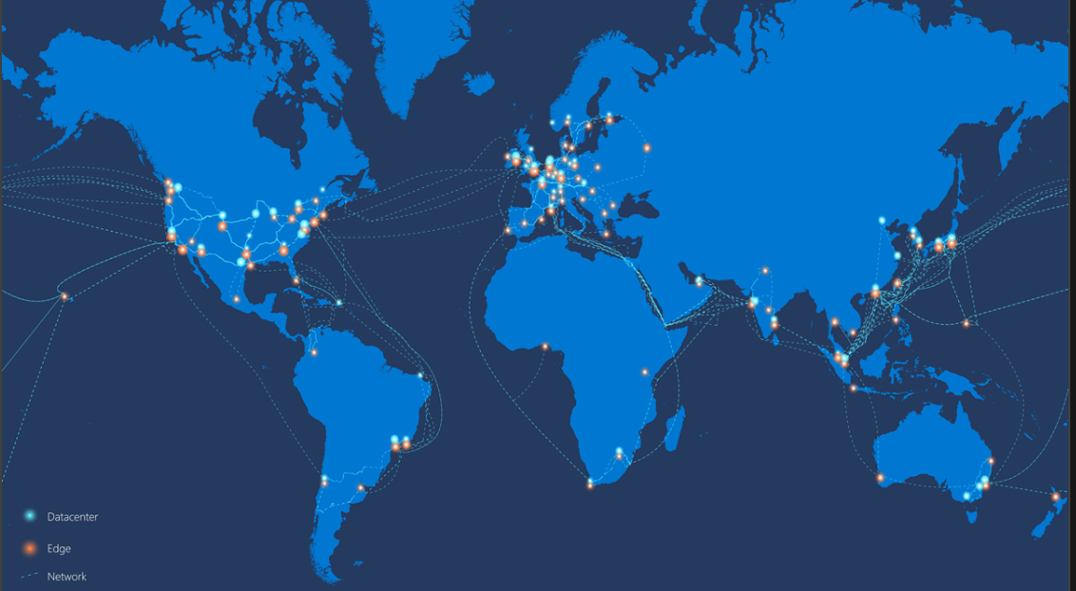
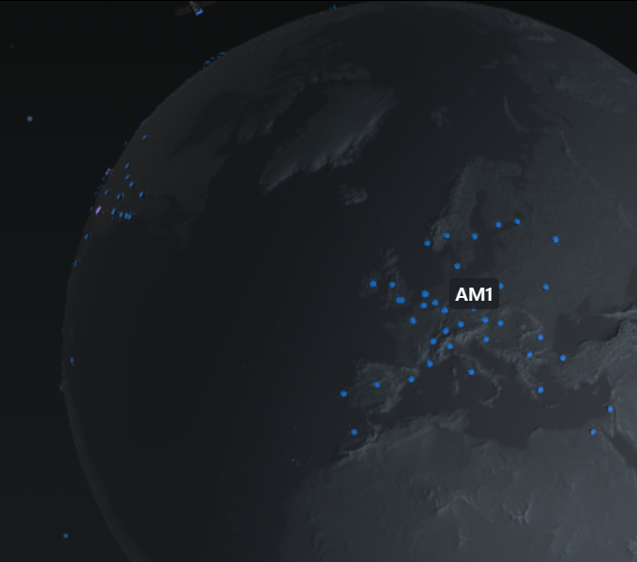
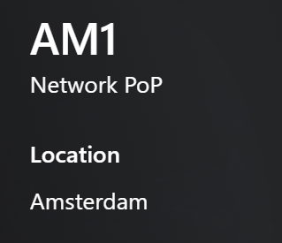

Microsoft Global Network
60+ Azure Regions
100K+ milj optičnih vlaken
150+ priključnih mest
200+ ExpressRoute partnerjev
Notes:
Prva implementacija ER za SPAN​
Blaž omeni, da je bilo nekaj izzivov z S2S VPN in da od implementacije ER komunikacije delujejo BP.

Slide 14
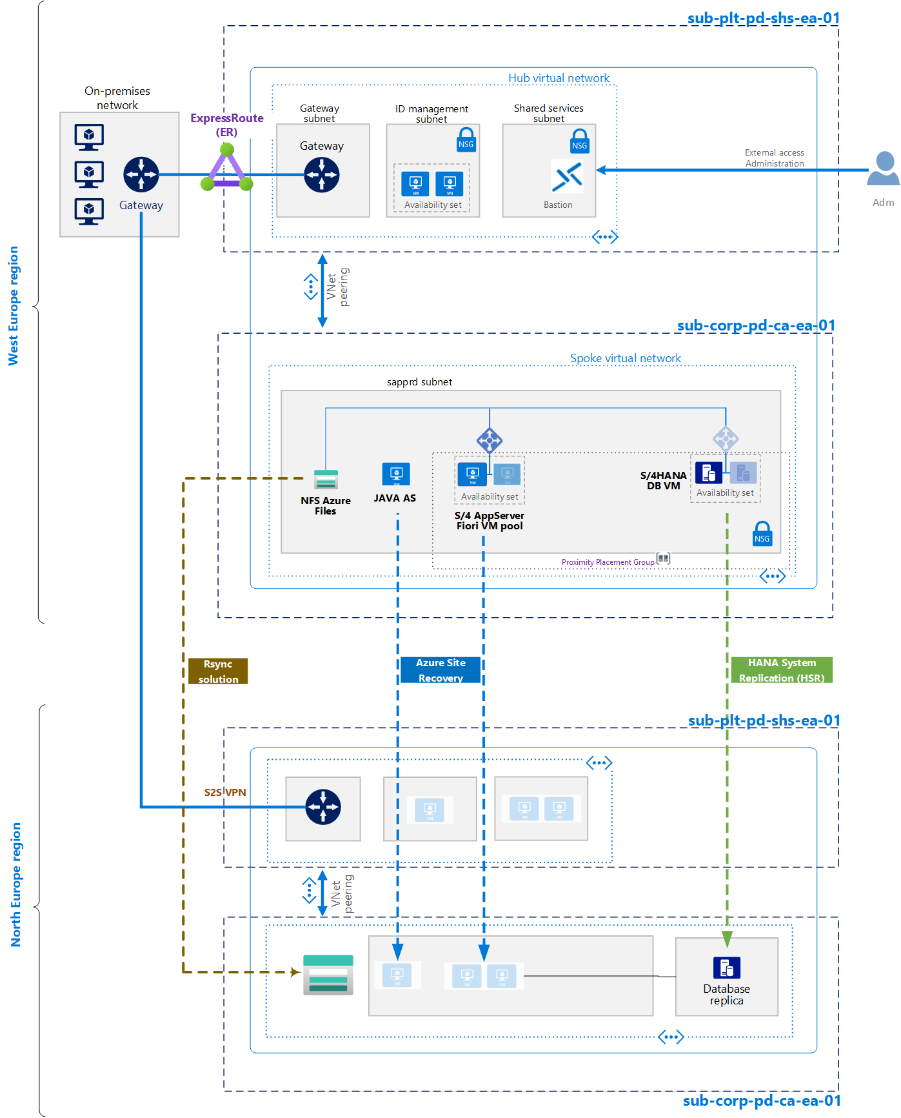
Izdelki – arhitektura rešitve
Legenda
  Azure Region
  Subscription
  Virtual Network
  ER/IPSec VPN tunnel
  Azure Site Recovery (ASR)
  HANA System Replication (HSR)
  Rsync
  Virtual Network Peering

Slide 15
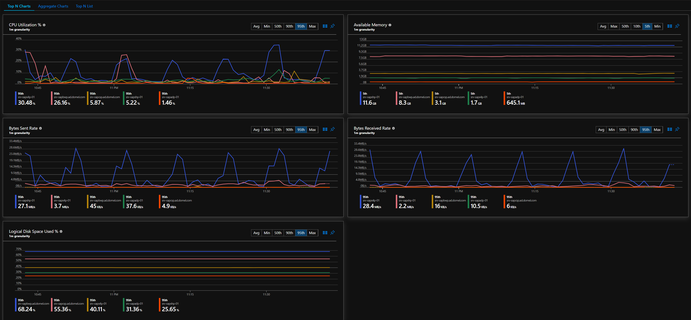
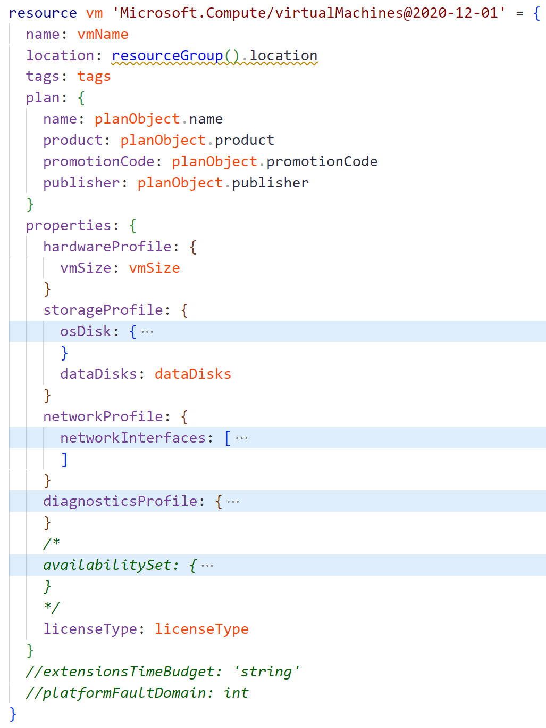
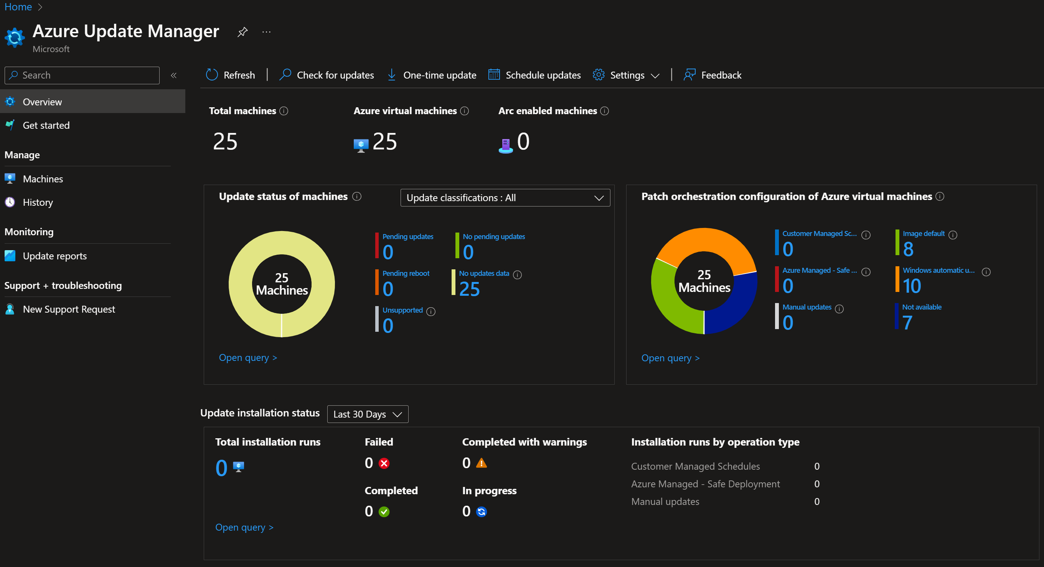
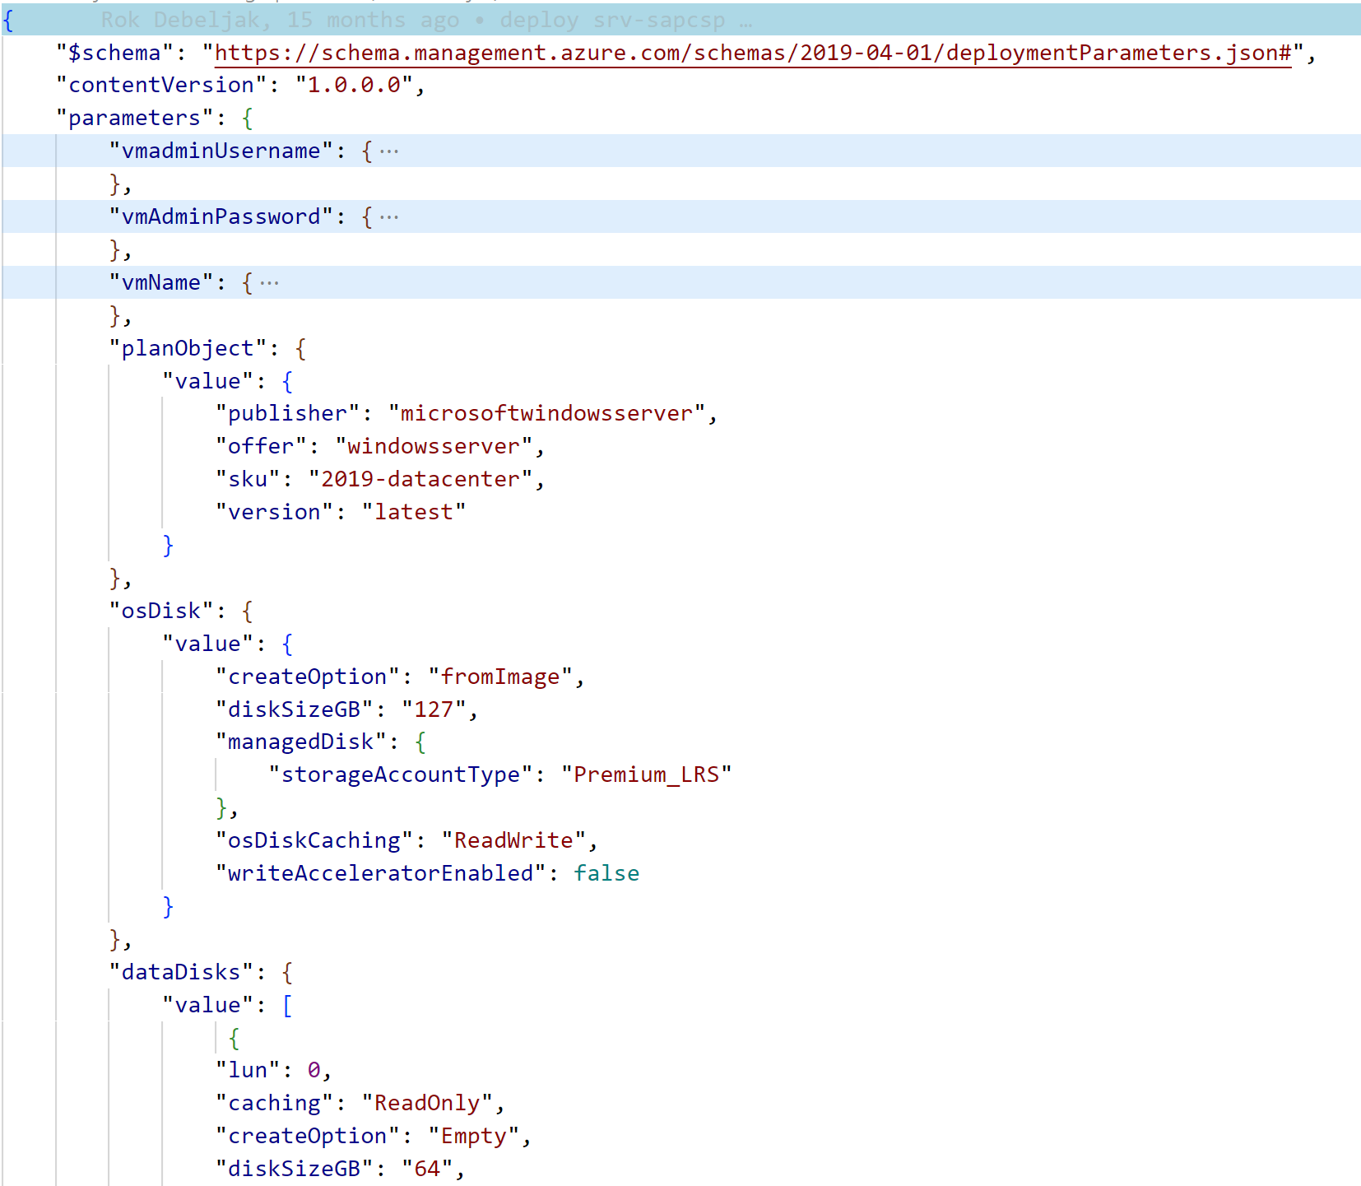
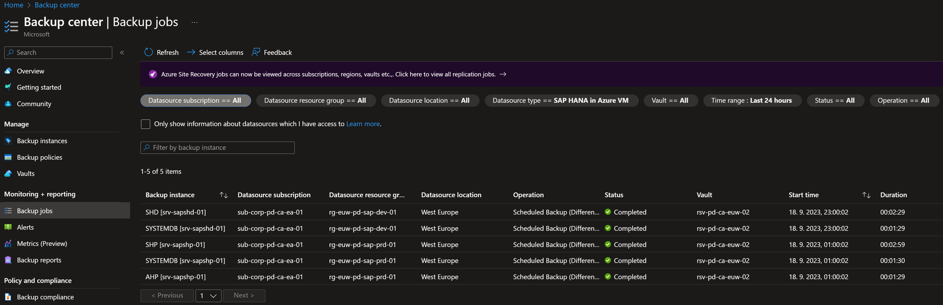
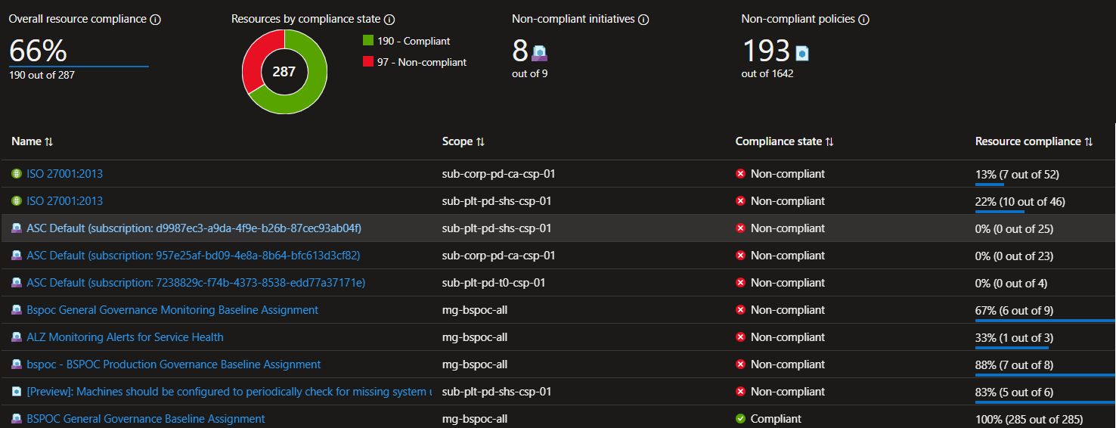
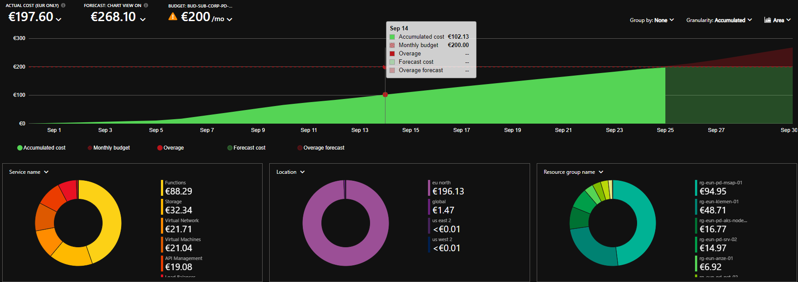
Izdelki – obvladovanje
Azure Monitor
Azure Update Management
Azure Backup Center
Azure Policy
Azure Cost Management
New-AzSubscriptionDeployment `
-TemplateFile "main-rg-euw-pd-net-spoke.bicep" `
-TemplateParameterFile "main-rg-euw-np-net-05-param.json"

Slide 16




Časovnica
Digitalizacija je strategija
2019
Izvedba PoC
H1 20
Izvedba Assesment-ov
H2 20
Sprejeta odločitev
H1 21
Priprava zahtev
H2 21
Načrtovanje rešitve
Q1 22
Implementacija „dev“
Q2 22
Implementacija „prod“
Q3 22
Stabilizacija
Q4 22
Produkcija
1.1.2023
Zbiranje informacij
Študij, analiza in razmislek
Datacenter modernization
Design
Specifications
Domel SAP on Azure
IaC Blocks
Notes:
Click to start animation
Click to start animation after Datacenter modernization and Domel SAP on Azure
Click to start animation after Design Specifications and IaC Blocks

Slide 17
Zaključki
Dolgoročne odločitve naj temeljijo na analizah in študijah podatkov
Azure je pravi kandidat tudi za kritične poslovne storitve
Dizajn rešitve zagotavlja nadaljevanje poslovanja v primeru izpadov
Oblak ni nujno cenejši, vendar vsebuje tudi nemerljive stvari
Oblak dopušča napake in popravke v začetnih izgradnjah storitev

Slide 18
This is not school, but we
love to get grades.
Please fill out our
questoineers and leave
us your feedback.
You may even win some
cool rewards.

